Slide 1
Método de Gauss
Díaz Sánchez Luis Enrique
Hernández Alvarez Diana Eileen
Torres Pérez Evelyn Berenice

Slide 2

INTRODUCCIÓN
Debe su nombre a Carl Friedrich Gauss.
Es una serie de algoritmos del álgebra lineal para determinar los resultados de un sistema de ecuaciones lineales y así hallar matrices.
Una ventaja es que su algoritmo de solución es más básico.

Slide 3
Acerca del método
Utiliza operaciones con matrices para resolver sistemas de ecuaciones de n numero de variables.
El objetivo es buscar convertir la matriz en una triangular superior. Esto se logra a partir de operaciones simples como la suma, resta y multiplicación

Slide 4
PASOS
Paso 1
Paso 2
Paso 3
Paso 4
Paso 5
Paso 6
Tener el sistema de ecuaciones lineal a resolver
Acomodar los coeficientes y resultados en una matriz
Si la 1ra fila tiene un cero en la 1er columna, intercambiarla con otra que no lo tenga
Obtener 1 en la primera fila por medio de operaciones
Obtener 0’s debajo de este 1 obtenido en el paso anterior
Aplicar los mismos pasos para obtener 1’s en las siguientes filas y 0’s debajo

Slide 5
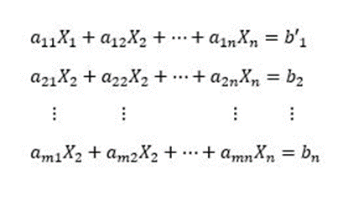
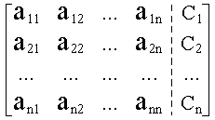
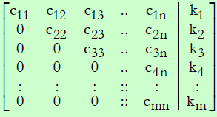
PASOS
Paso 7
Paso 8
Paso 9
Al finalizar, se obtendrá una matriz triangular superior
Regresar a la forma de ecuaciones, igualando a nuestros términos independientes
Despejar, sustituir valores para encontrar nuestra solución

Slide 6
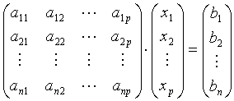
DESVENTAJAS
Durante las fases de eliminación y sustitución es posible que ocurra una división entre cero
Errores de redondeo
Sistemas mal condicionados

Slide 7
CÓDIGO

Slide 9



Solución
Problema
$$x_{1}=−0.45$$
$$x_{2}=0.36$$
$$x_{3}=1.02$$
$$x_{4}=0.95$$
$$−x_{1}+2x_{2}+3x_{3}+4x_{4}=8$$
$$−2x_{1}+6x_{2}+4x_{3}+2x_{4}=9$$
$$−4x_{1}−5x_{2}+2x_{3}+x_{4}=3$$
$$8x_{1}+4x_{2}+3x_{3}−2x_{4}=−1$$

Slide 10
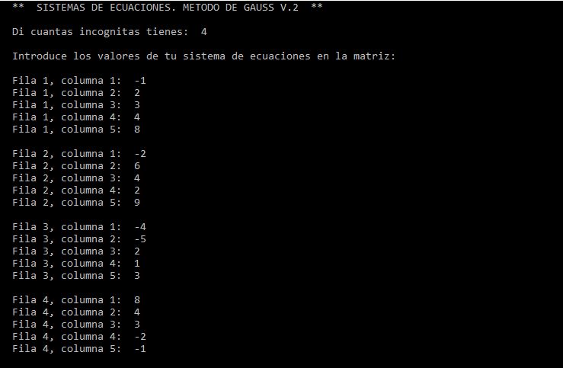

Slide 11
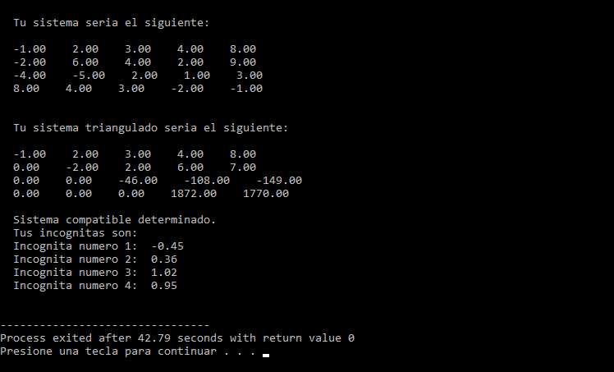

Slide 12
Conclusión
Es un método sencillo, su algoritmo y operaciones que utiliza son fáciles de manejar, aunque no te arroje una solución directamente, las operaciones de regreso para obtenerlas son prácticas y no es un proceso tan difícil, quizás algo tedioso para ciertos usuarios pero puede realizarse con las operaciones básicas.

Slide 13
REFERENCIAS
https://www.superprof.es/diccionario/matematicas/algebra/metodo-gauss.html
https://sites.google.com/site/procesosnumericos20151vsl/practica-2/eliminacion-gaussiana
https://laboratoriomatematicas.uniandes.edu.co/semarquitec/sistemli.html#elim
http://exa.unne.edu.ar/matematica/metodos/5-3-material-teorico/tema_4_sistemas_GaussSeidel_2011.pdf

